Slide 1

Storage
第三阶段汇报

Slide 2
目录
CONTENTS
1
APP的吸引力和工作量
2
测试设计
3
用户反馈
4
团队分工

Slide 3
PART 01
APP的吸引力和工作量

Slide 4
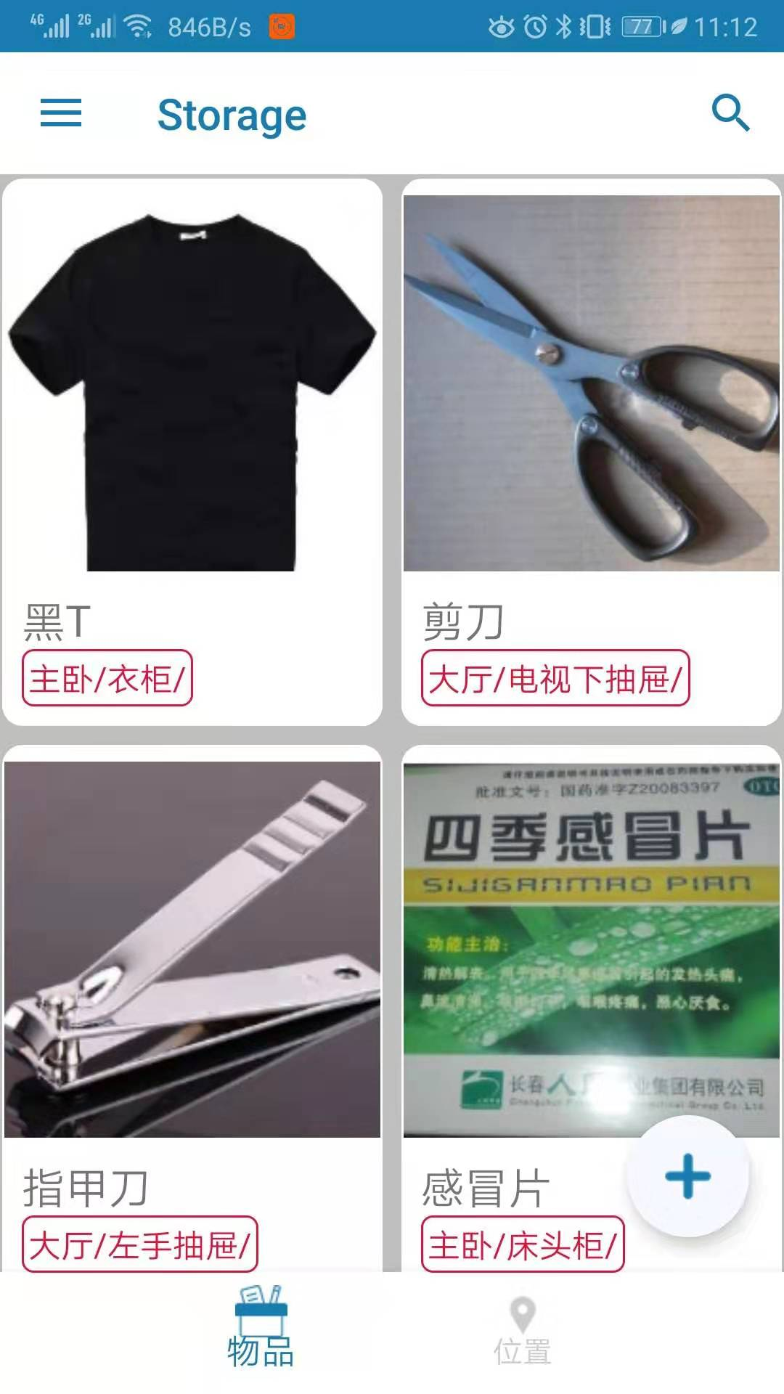
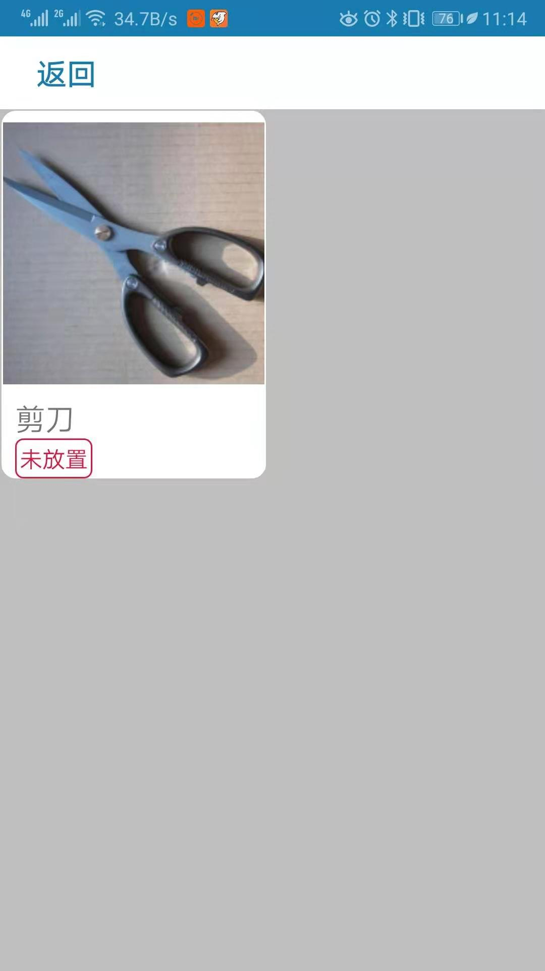
APP的吸引力和工作量
主界面
闲置物品

Slide 5
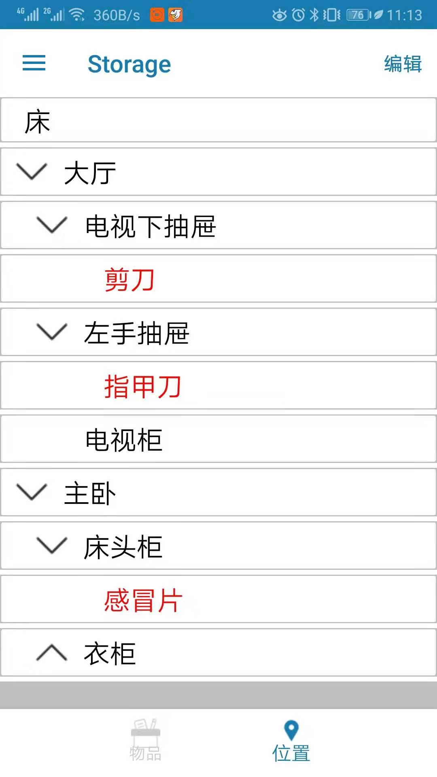
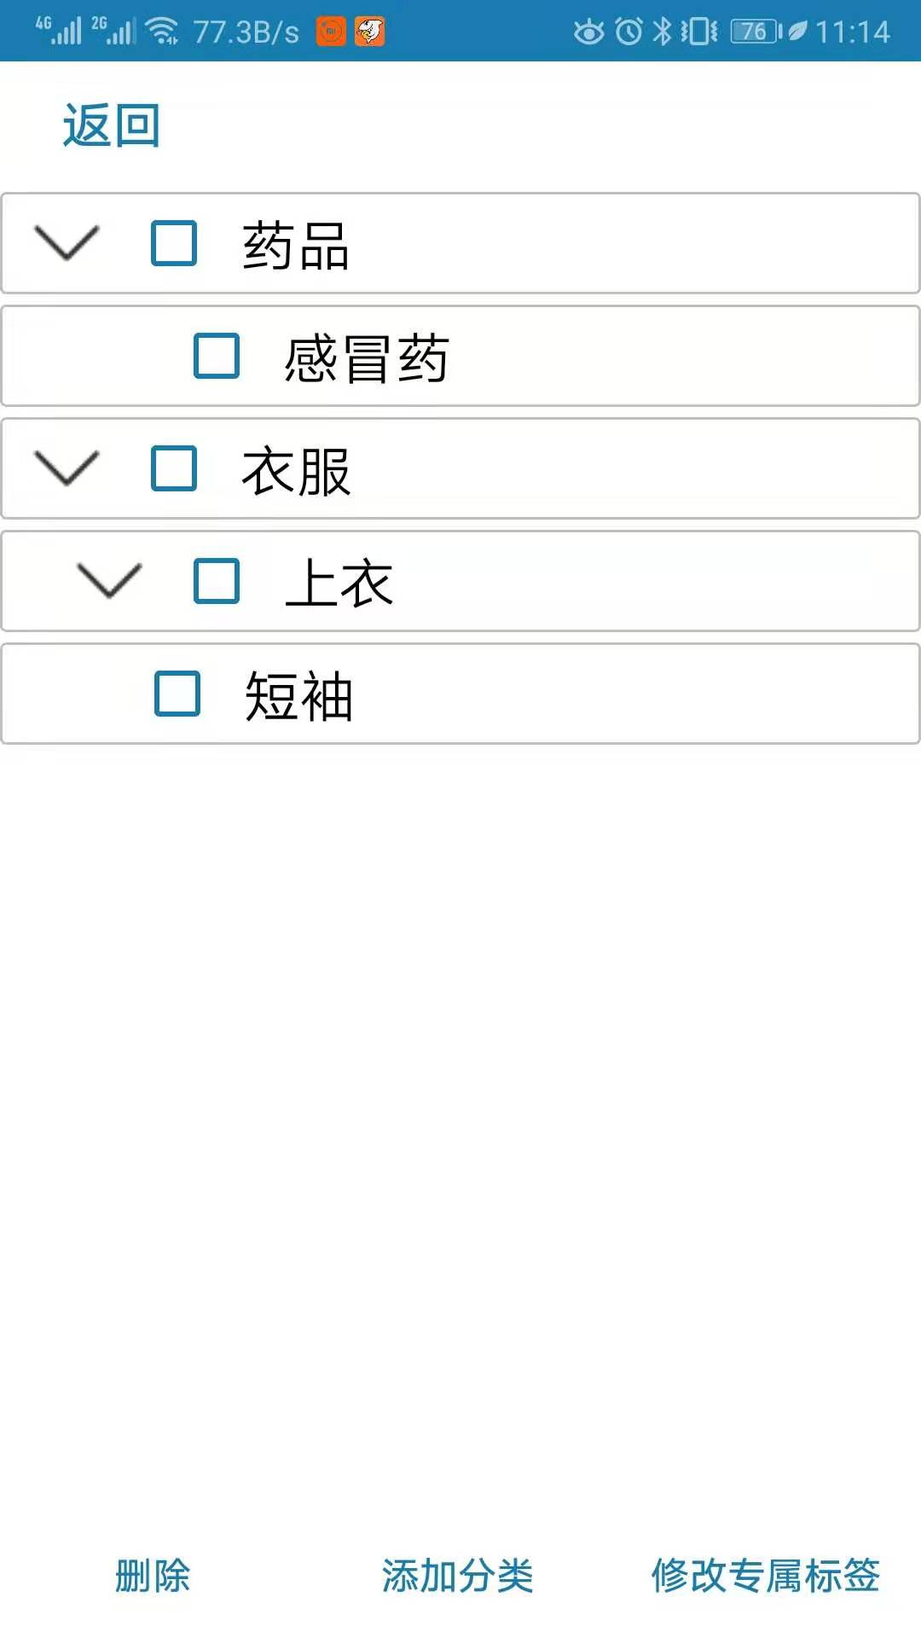
登记物品
位置管理
分类管理

Slide 6
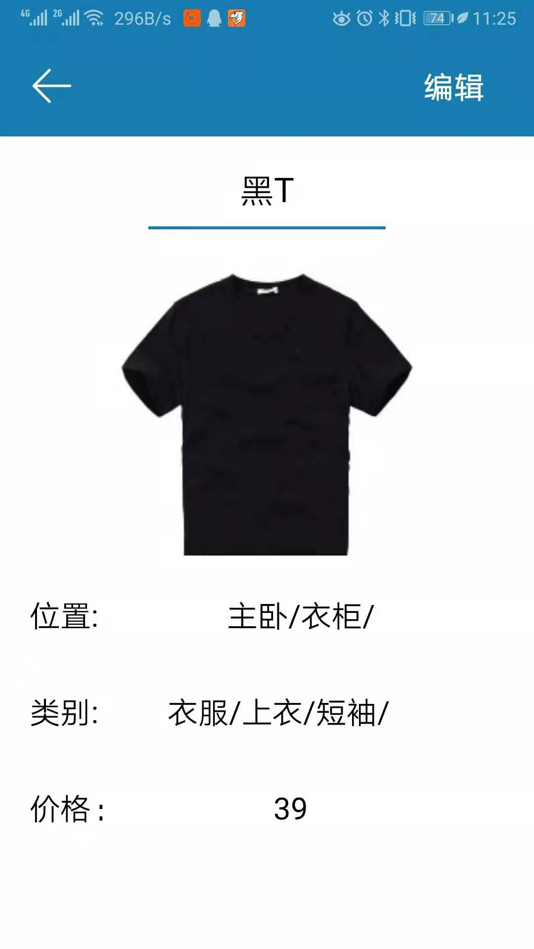
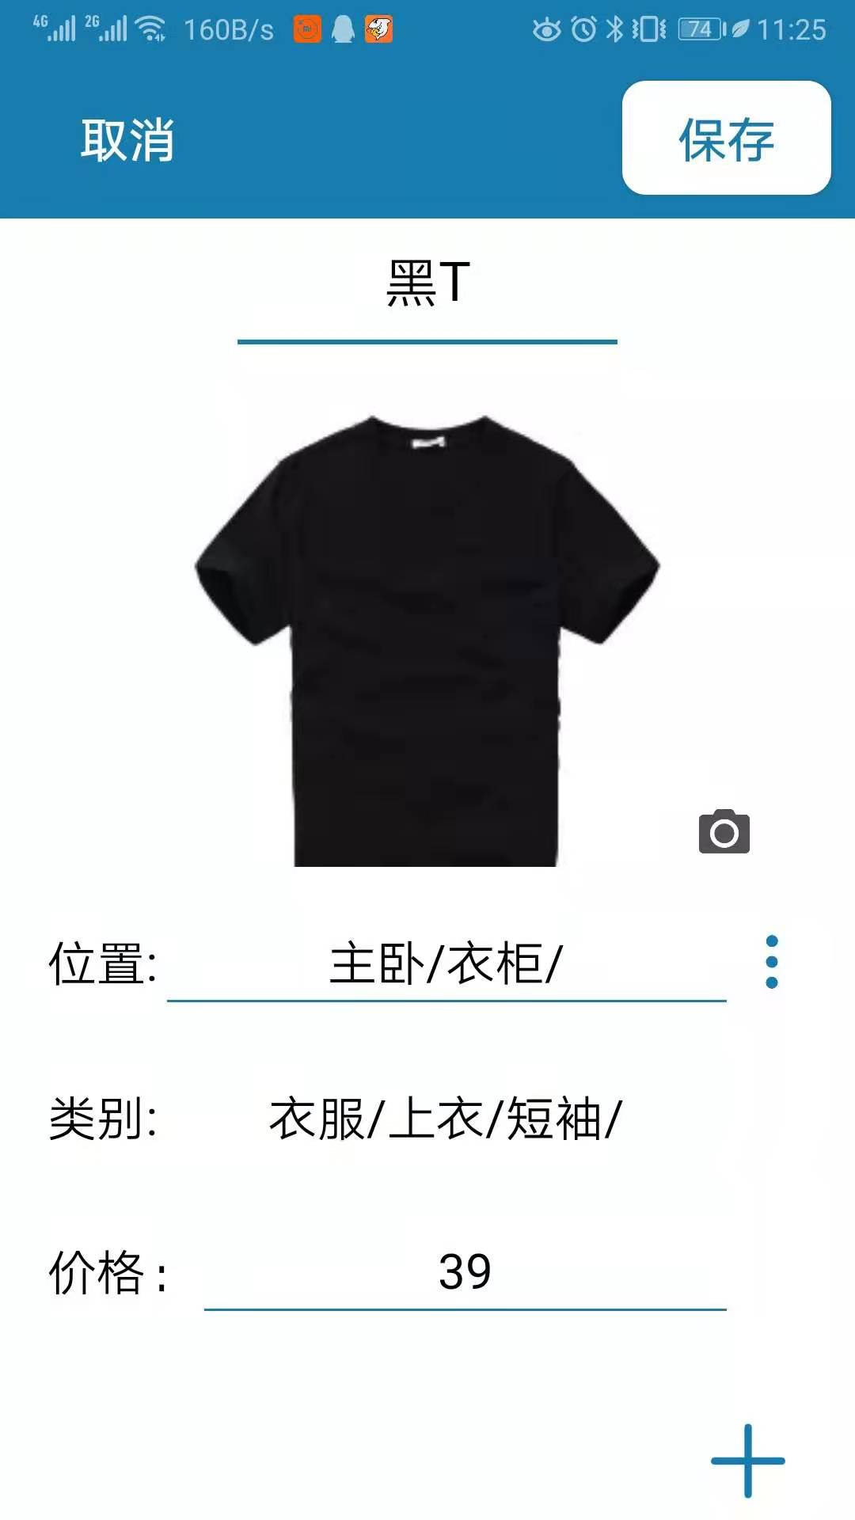
登记物品
物品界面
编辑界面

Slide 7
PART 02
测试设计

Slide 8
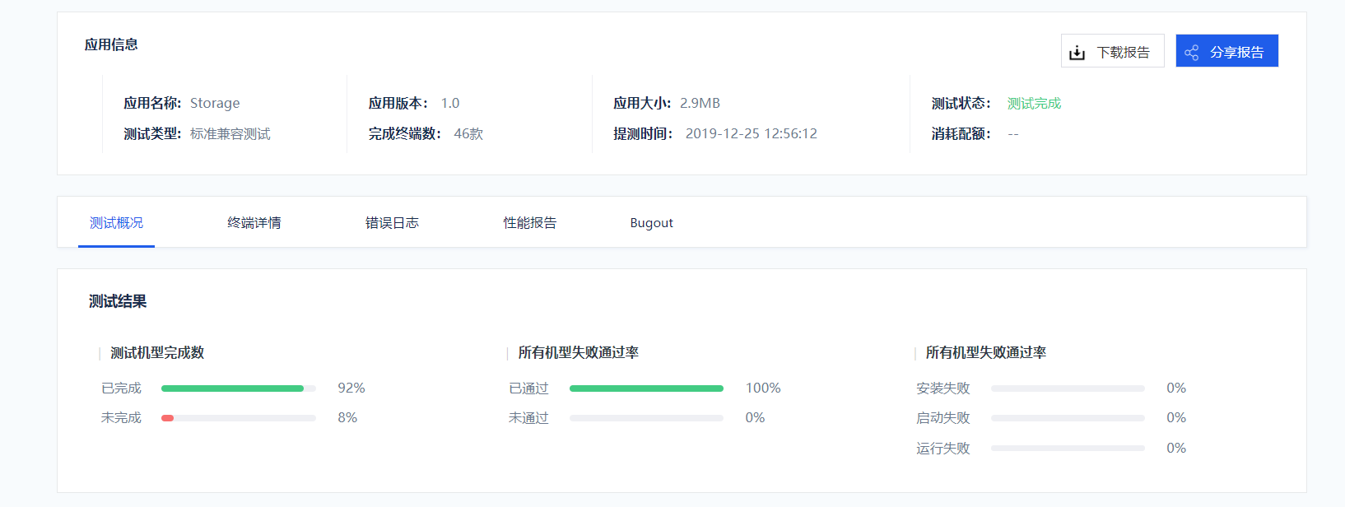
测试设计

Slide 9
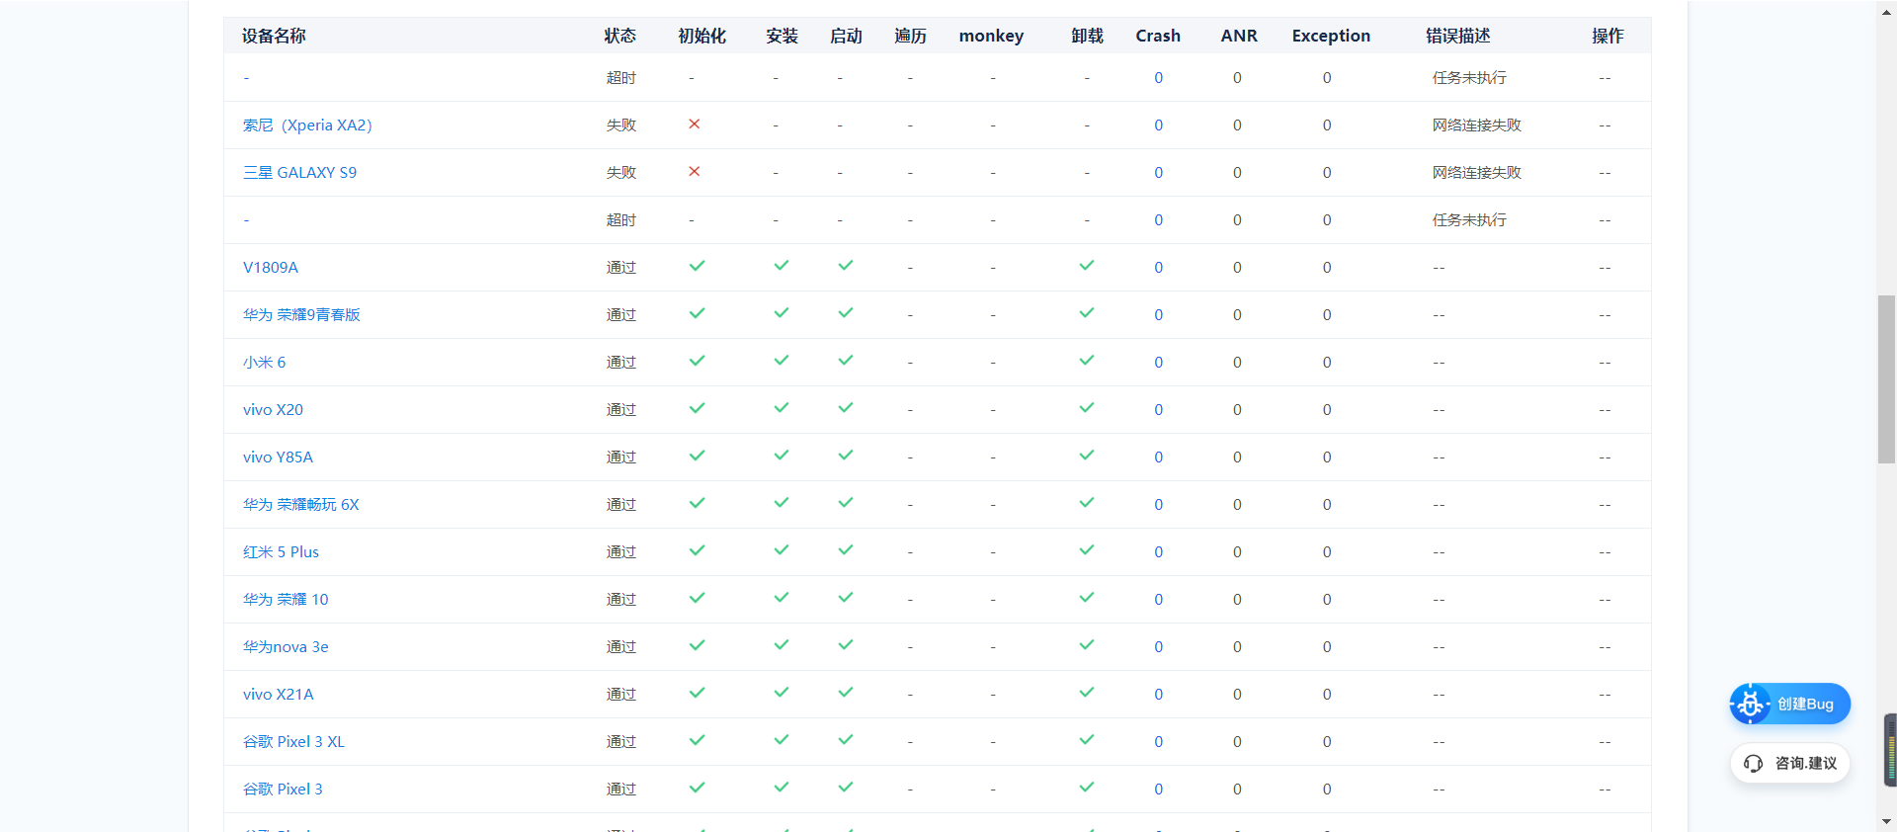
测试设计

Slide 10
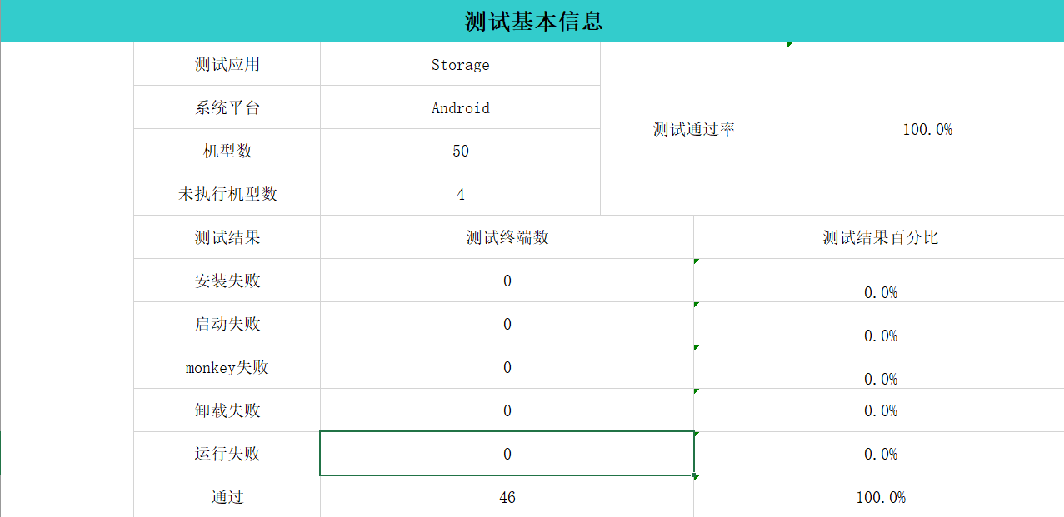

Slide 11
PART 03
用户反馈

Slide 12
赵同学1：能实现基本的储物寻物功能，方便以后记录东西，可用度还可以；
吴同学：功能还算完善，但是界面看起来不是很高大上，不是很符合我的审美；
邹同学：填写物品信息的时候比较方便，有些属性不用二次添加，比较好，但是有些地方有时会发生冲突闪退，希望改进下；
丁同学：我也觉得首先界面的美观程度一般，再完善点就好了，但是功能还是不错的；
曾同学：软件的搜索只能通过名称搜索，希望以后加强下搜索功能，能通过关键字搜索；
产品用户群体

Slide 13
赵同学2：希望位置也添加搜索的功能，这样的话位置多了找位置就更方便了；
张同学：界面虽然没我做的好看，但是还是可以的；
梁同学：希望没完善的功能可以继续完善完，像能扫条形码添加，可以直接通过该软件发布闲置等；
杨同学：希望数据能放到服务器上，这样删除软件后，下次登录数据还存在；
邵同学：以后的登录可以直接用微信登录，这样比较方便，软件功能还是比较完善的；
产品用户群体

Slide 14
PART 04
团队分工

Slide 15
许铁中
李涛
整个项目的组织框架，项目的组织者，负责组织整个项目，主界面设计者，负责设置物品的位置和分类，与物品进行绑定。还有许多功能和动态，比如拍照。
负责物品的编辑和保存，负责物品新建界面和编辑界面的编写。负责后台工作，保存物品的各种数据和提取数据库的数据并显示出来。

Slide 16
LOGO
感谢您的观看
Be brave, and the world will yield. If sometimes you are defeated by it, and be brave and brave again and again, it will give in.

